Slide 1
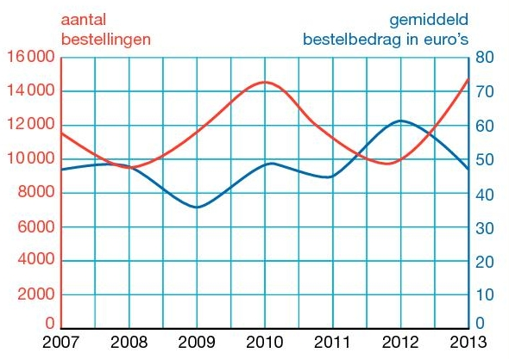
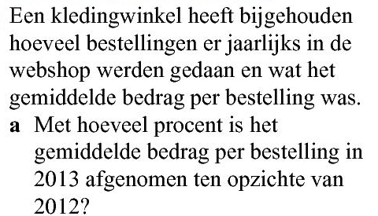








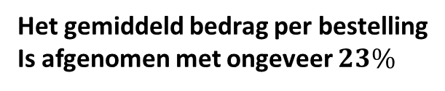

Opgave 7
$$47$$
$$61$$
$$\frac{nieuw−oud}{oud}∙100\%$$
$$=−22,95…\%$$
$$61$$
Het gemiddeld bedrag per bestelling
Is afgenomen met ongeveer $23\%$
Totale bestelbedrag $=$ (aantal bestellingen) $∙$ (gemiddeld bestelbedrag)
$$=11500$$
$$∙36$$
$$=414000$$
euro

Slide 2
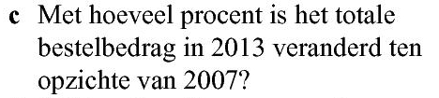
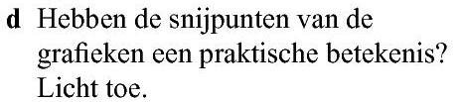










$$T_{2007}=$$
$$11500∙47$$
$$=540500$$
$$T_{2013}=$$
$$14500∙47$$
$$=681500$$
$$\frac{nieuw−oud}{oud}∙100\%$$
$$=\frac{681500−540500}{540500}∙100\%$$
$$=26,08…\%$$
Het bestelbedrag is in die periode veranderd
met ongeveer $26,1\%$
Nee, de grafieken horen bij twee verschillende verticale assen

